Slide 1
METASPLOIT PORTA 1099 – JAVA RMI
Ivan Galati – Progetto Settimana 7

Slide 2
NOZIONI TEORICHE
Andiamo ad esplorare gli argomenti chiave inclusi in questo progetto, delineando i concetti teorici che verranno sfruttati.

Slide 3
NOZIONI TEORICHE
Exploit: è un attacco che sfrutta le vulnerabilità già presenti in un software. L'attacco è composto da 3 fasi:
1) Exploit consiste nell’atto vero e proprio di bucare un dispositivo. 2) Payload è il codice contenuto nell’exploit utile a creare una connessione (Shell) con la macchina vittima. 3) Shell (Bind o Reverse) è la connessione vera e propria; può essere di due tipi: Bind e Reverse.
Bind parte dall’attaccante e punta alla vittima, Reverse dalla vittima punta all’attaccante.
L’obiettivo è quello di acquisire il controllo di un dispositivo e rubare i dati memorizzati su una rete.
Si differenzia tra modulo normale e modulo ausiliario:
1a) I moduli normali in Metasploit sono progettati per eseguire attacchi diretti su vulnerabilità specifiche. 1b) I moduli normali vengono utilizzati principalmente per eseguire attacchi diretti e sfruttare le vulnerabilità con l'obiettivo di ottenere l'accesso al sistema di destinazione. 1c) Utilizzano un payload.
2a) I moduli ausiliari in Metasploit sono progettati per svolgere funzioni di supporto durante il test della sicurezza, come la scansione della rete, la raccolta di informazioni e altro ancora. Non eseguono necessariamente attacchi diretti, ma forniscono informazioni e supporto aggiuntivi che possono essere utili per ottenere un quadro completo della sicurezza della rete o del sistema. 2b) Quasi mai utilizzano un payload.

Slide 4
NOZIONI TEORICHE
JavaRMI (Remote Method Invocation) – Porta 1099: è una tecnologia che consente ad un programma Java di invocare metodi su oggetti situati in un'altra macchina.
In pratica, immaginiamo di avere due computer che comunicano tra loro su una rete. Su ciascun computer, ci sono programmi scritti in Java. JavaRMI consente a questi programmi di chiamare metodi su oggetti situati nell'altro computer, come se fossero oggetti locali.
Un attaccante può sfruttare una vulnerabilità in JavaRMI per: 1) Ottenere il controllo del sistema o eseguire azioni dannose. 2) Intercettare o manipolare i dati scambiati tra le applicazioni, intaccando la confidenzialità delle informazioni. 3) DOS, cioè causare un'interruzione del servizio sovraccaricando il sistema con richieste malevole. 4) Ottenere accesso ai privilegi elevati ed eseguire azioni dannose con privilegi più ampi di quelli che dovrebbe avere.

Slide 5
NOZIONI TEORICHE
Metasploit: è un framework usato per il penetration testing e per lo sviluppo, il test e l'uso di exploit. Fornisce una vasta gamma di exploit creati dalla comunità e numerosi vettori di attacco che si possono utilizzare contro diversi sistemi e tecnologie. Inoltre, può essere utilizzato per creare ed automatizzare i propri exploit.
Meterpreter: è un payload di Metasploit progettato per fornire una Shell per il controllo remoto su una macchina vittima. Fornisce molte funzionalità utili che aiutano un penetration tester ad infiltrarsi all’interno di un sistema target. Meterpreter viene spesso utilizzato in scenari di penetration testing e hacking etico per dimostrare le vulnerabilità di sicurezza e per comprendere le possibili azioni di un attaccante.

Slide 6
OBIETTIVI PRINCIPALI
1) Scansione della macchina vittima con nmap per evidenziare la vulnerabilità.
2) Ottenere una sessione remota con la macchina target.
3) Raccogliere le seguenti evidenze sulla macchina vittima: a) La configurazione di rete. b) Le informazioni sulla tabella di routing.

Slide 7
PARTE PRATICA
La nostra macchina Metasploitable presenta un servizio vulnerabile sulla porta 1099 – Java RMI. Si richiede allo studente di sfruttare la vulnerabilità con Metasploit al fine di ottenere una sessione di Meterpreter sulla macchina remota.

Slide 8
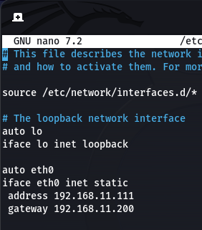
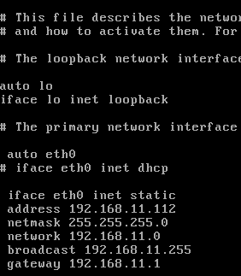
REQUISITI DELL’ESERCIZIO
1.
2.
1) La macchina attaccante (Kali)¹ deve avere il seguente indirizzo IP: 192.168.11.111.
2) La macchina vittima (Metasploitable)² deve avere il seguente indirizzo IP: 192.168.11.112.

Slide 9
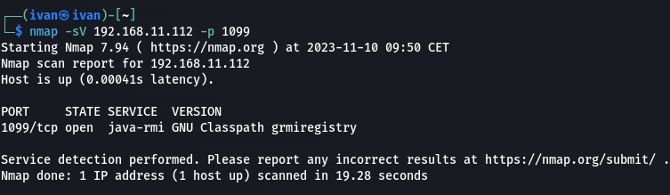
REQUISITI DELL’ESERCIZIO
3) Scansione della macchina con nmap per evidenziare la vulnerabilità.
Utilizzando Nmap (tool per eseguire Port Scanning) andiamo ad eseguire una scansione sulla porta 1099 di Metasploitble. Notiamo che è aperta ed ospita il servizio «java-rmi» (informazione essenziale per quando eseguiremo l’exploit). Sfruttare questa vulnerabilità con Metasploit in modo da ottenere una sessione di Meterpreter.

Slide 10
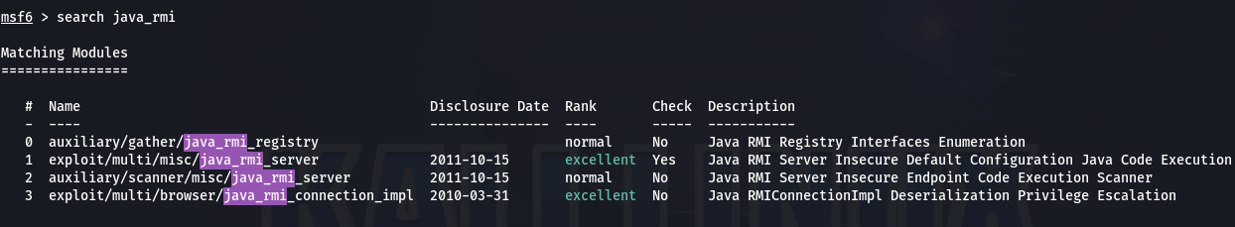
REQUISITI DELL’ESERCIZIO
4) Ottenere una sessione remota Meterpreter.
Avviamo Metasploit e tramite il comando «search java_rmi» (info ottenuta precedentemente) andiamo a cercare gli exploit disponibili per attaccare il servizio JavaRMI. Selezioniamo il secondo disponibile, sarà l’exploit che utilizzeremo.

Slide 11
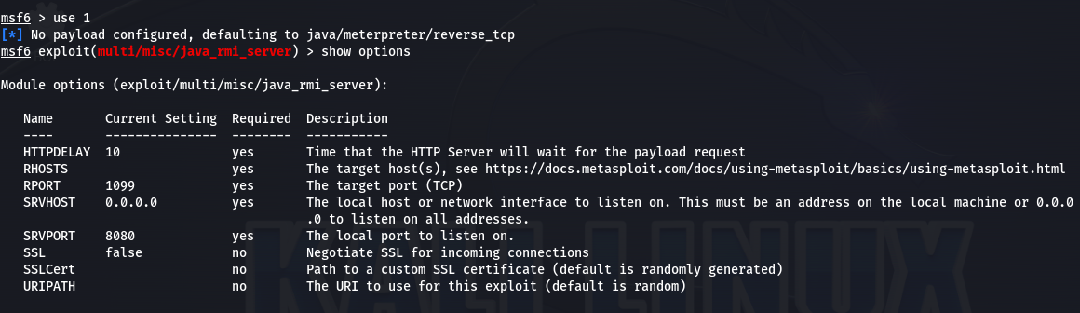
REQUISITI DELL’ESERCIZIO
1.
2.
4) Ottenere una sessione remota Meterpreter.
Tramite il comando «use» impostiamo l’exploit scelto, dopodichè utilizziamo «show options» in modo da vedere tutti i parametri essenziali al funzionamento dell’exploit (Required yes)¹. Con «set rhosts» andiamo ad impostare l’IP del target (la macchina vittima)².

Slide 12
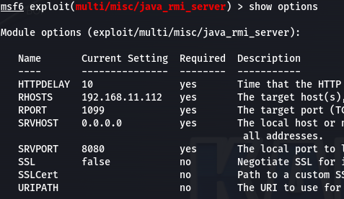
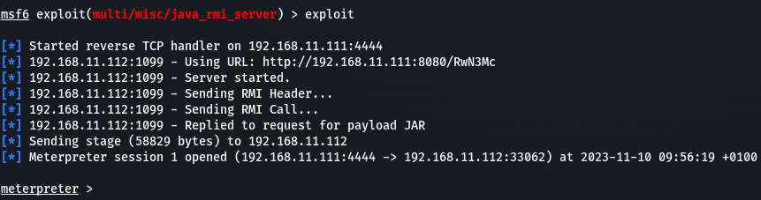
REQUISITI DELL’ESERCIZIO
1.
2.
4) Ottenere una sessione remota Meterpreter.
Eseguiamo un secondo check dei parametri per controllare se siano tutti impostati correttamente¹. Utilizzeremo il payload di default.
È tutto pronto, eseguiamo l’exploit tramite il comando «exploit». Al completamento, abbiamo ottenuto una sessione remota Meterpreter ².

Slide 13
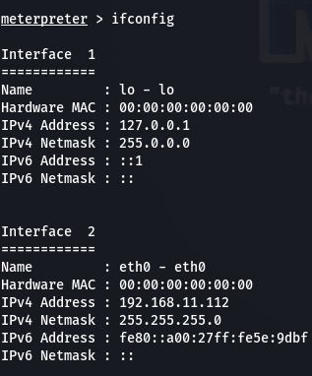
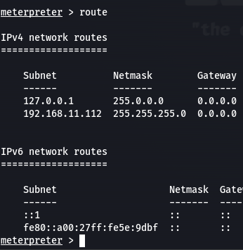
REQUISITI DELL’ESERCIZIO
1.
5) Evidenza: configurazione di rete.
2.
6) Evidenza: tabella di routing.
Tramite il comando «ifconfig» otteniamo tutte le informazioni sulla rete (Da questo possiamo notare come l’attacco sia andato a buon fine, in quanto visualizziamo l’IP di Metasploitable su Kali)¹.
Tramite il comando «route» andiamo a visualizzare la tabella di routing della macchina target².

Slide 14
CONCLUSIONI
Considerano gli eventuali pericoli di questa vulnerabilità, potremmo ovviare seguendo alcune raccomandazioni:
- Implementare meccanismi di autenticazione e autorizzazione robusti. - Implementare un sistema di monitoraggio per tenere traccia delle attività sulla porta 1099. - Mantenere sempre aggiornato i software, inclusi i componenti Java, in modo da avere a disposizione le patch di sicurezza più recenti.

Slide 15
FINE
Ivan Galati

